Slide 1
BÀI 10 TƯƠNG TÁC GEN VÀ TÁC ĐỘNG ĐA HIỆU CỦA GEN

Slide 2
I. TƯƠNG TÁC GEN:
* Tương tác gen là sự tác động qua lại giữa các gen trong quá trình hình thành 1 kiểu hình. Bao gồm:
+ Tương tác giữa 2 alen thuộc cùng 1 gen, theo kiểu: trội lặn hoàn toàn, trội lặn không hoàn toàn, đồng trội.
VD: A quy định hoa đỏ trội hoàn hoàn a quy định trắng
AA: hoa đỏ, Aa: hoa đỏ, aa hoa trắng
VD: A quy định hoa đỏ trội không hoàn hoàn a quy định trắng
AA: hoa đỏ, Aa: hoa hồng, aa hoa trắng
+ Tương tác giữa các alen thuộc các lôcut gen khác nhau (thực ra các gen trong tế bào không tương tác trực tiếp với nhau mà chỉ có sản phẩm của chúng tác động qua lại để tạo nên kiểu hình). Bao gồm:

Slide 3
1. Tương tác bổ sung :
a. Khái niệm: Tương tác bổ sung là hiện tượng các gen không alen khi cùng hiện diện trong cùng 1 KG sẽ tạo KH riêng biệt.
b. Thí nghiệm:
* Lai 2 thứ đậu thơm :
Pt/c hoa trắng x hoa trắng
F₁ 100% hoa đỏ
F₁ x F₁ hoa đỏ x hoa đỏ
F₂ ≈ 9 hoa đỏ: 7 hoa trắng

Slide 4
* Nhận xét và giải thích:
F₂ ≈ 9:7 = 16 tổ hợp
→ F₁ dị hợp tử về 2 cặp gen nằm trên 2 cặp NST tương đồng khác nhau. Aa, Bb
- F₂ với 16 tổ hợp nhưng không cho tỉ lệ kiểu hình 9:3:3:1 mà là 9:7 (biến dạng của 9 : 3 : 3 : 1)
=> màu hoa do 2 gen không alen xác định.
+ Có mặt đồng thời 2 gen trội A và B (2 gen này có thể đã tạo ra các enzim khác nhau → các enzim ấy cùng tham gia vào 1 chuỗi phản ứng hóa sinh → tạo sắc tố đỏ ở cánh hoa) → hoa đỏ.
+ Có mặt 1 gen trội A hoặc B hay toàn gen lặn (aabb) → hoa trắng.
P: AaBb X AaBb
G: AB, Ab, Ab, ab AB, Ab, Ab, ab
F: 9A-B- : 3A-bb : 3aaB- : 1aabb

Slide 5
* Sơ đồ lai:
Pt/c hoa trắng (AAbb) x hoa trắng (aaBB)
F₁ KG:
KH:
F₁ x F₁ hoa đỏ (AaBb) x hoa đỏ (AaBb)
F₂ ≈
9 A-B- (h.đỏ) : 3 A-bb(h.trắng) : 3 aaB- (h.trắng) : 1 aabb (h.trắng)
→KH: 9 đỏ: 7 trắng
(AaBb)
100% hoa đỏ

Slide 6
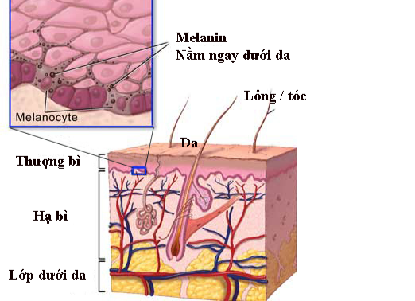
2. Tương tác cộng gộp
a. Khái niệm
Khi các alen trội thuộc hai hay nhiều locut gen tương tác với nhau theo kiểu mỗi alen trội (bất kể thuộc lôcut nào) đều làm tăng sự biểu hiện của kiểu hình lên một chút ít → tương tác cộng gộp.
b. Ví dụ:
Ví dụ 1: Màu da người do ít nhất 3 gen (A, B và D) quy định theo kiểu tương tác cộng gộp.Cả 3 gen cùng quy định tổng hợp sắc tố melanin ở da

Slide 7
+ KG có 1 alen trội (A hoặc B hoặc D) → da có một ít sắc tố mêlanin.
+ KG có càng nhiều alen trội → da càng đậm màu.
+ KG có 6 alen trội (AABBDD)→ ...........................
+ KG không chứa alen trội nào (aabbdd) → da có màu .......................
da đen nhất.
trắng nhất.
SĐL : P_{TC} AABBDD (da đen ) x aabbdd (da trắng)
F₁ :
F₁ x F1: AaBbDd x AaBbDd
F₂ : có ......... tổ hợp. Xác suất để có 1 người con không có alen trội (aabbdd ): da trắng nhất chiếm ..................
AaBbDd (nâu đen)
64
1/64.

Slide 8
* Tính trạng số lượng: tính trạng do nhiều gen qui định theo kiểu tương tác cộng gộp và chịu ảnh hưởng nhiều bởi môi trường; những tính trạng số lượng thường là những tính trạng như năng suất (sản lượng trứng, sản lượng sữa...)
* Xét 2 cặp gen phân li độc lập cùng tác động lên 1 tính trạng → F₂ có tỉ lệ kiểu hình là những biến dạng của tỉ lệ (9 A-B- : 3 A-bb : 3 aaB- : 1 aabb)
Tỉ lệ F₂ (F₁ x F₁) | Kiểu tương tác | Tỉ lệ F_{a} (F₁ lai phân tích)
9 : 7 | Tương tác bổ sung | 1: 3
9 : 6 : 1 |  | 1 : 2 : 1
9 : 3 : 3 : 1 |  | 1 : 1 : 1 :1
1 : 4 : 6 : 4 : 1 | Tương tác cộng gộp | 1 : 2 : 1
15 : 1 |  | 3: 1

Slide 9
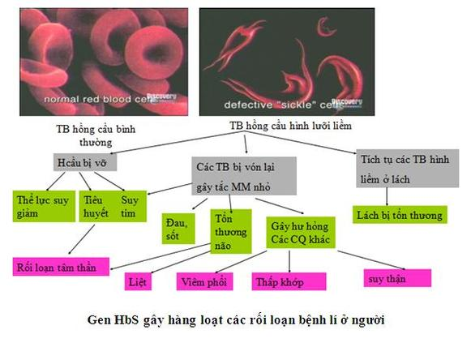
II. TÁC ĐỘNG ĐA HIỆU CỦA GEN:
Khái niệm: tác động đa hiệu của gen là hiện tượng 1 gen có thể tác động đến sự biểu hiện của nhiều tính trạng khác nhau.
Gen HbA
A-T bị thay bằng G-X
Gen HbS
Hồng cầu hình đĩa lõm 2 mặt
aa glutamic bị thay bằng aa valin
Hồng cầu hình đĩa liềm

Slide 10
* Lưu ý: Tương tác gen và tác động đa hiệu của gen không phủ nhận mà chỉ mở rộng thêm học thuyết Menđen.

Slide 11
CỦNG CỐ
không alen
Câu 1. Tương tác bổ sung là hiện tượng các gen .......(1) ................... khi cùng hiện diện trong 1 kiểu gen sẽ tạo ..........(2).................
Câu 2: Gen đa hiệu là hiện tượng:
A. Nhiều gen cùng tác động đến sự biểu hiện của nhiều tính trạng.
B. Một gen có thể tác động đến sự biểu hiện của nhiều tính trạng khác nhau.
C. Một gen có thể tác động đến sự biểu hiện của 1 hoặc 1 số tính trạng.
D. Nhiều gen có thể tác động đến sự biểu hiện của 1 tính trạng.
kiểu hình riêng biệt

Slide 12
CỦNG CỐ
Câu 3: Ở cây đậu thơm, kiểu gen ( A_B_ ) cho hoa đỏ, còn lại các kiểu gen ( A_bb), (aaB_), (aabb) cho hoa trắng. Cho F₁ tự thụ phấn sẽ được kết qủa phân tính ở F₂ là:
A. 9 hoa đỏ :7 h.trắng.
B. 13 hoa đỏ :3 h.trắng.
C. 15 hoa đỏ:1 h trắng.
D. 3 hoa đỏ :13 hoa trắng.

